Slide 1
化学实验基础（三）
高三化学一轮复习
化学实验基本操作与安全

Slide 2
1.试剂、药品的保存与取用
固体
液体
保存
取用
加入

Slide 3
常见试剂的存放与取用
防氧化类：①Na₂SO₃、Na₂S、KI溶液 ②FeSO₄溶液 ③K、Na、Li、白磷
防潮解类（或与水反应）
NaOH、CaCl₂、CuSO₄、P₂O₅固体、浓硫酸等
防与CO₂反应
NaOH、Na₂CO₃溶液、石灰水、Na₂O₂固体
防挥发
①浓盐酸、浓氨水
②液溴
防燃烧
苯、汽油、酒精等

Slide 4
常见试剂的存放与取用
防分解
浓HNO₃、KMnO₄溶液、AgNO₃溶液、氯水等
防水解
向FeCl₃溶液中加
向Na₂S溶液中加
防腐蚀
①浓HNO₃、酸性KMnO₄溶液、氯水、溴水
②氢氟酸
防黏结
NaOH、Na₂CO₃、Na₂SiO₃

Slide 5
2.试纸的使用
(1)常用试纸类型及其作用
红色石蕊试纸 | 定性检验 性溶液
蓝色石蕊试纸 | 定性检验 性溶液
pH试纸 | 定量检验溶液 性的强弱
淀粉－KI试纸 | 检验 等具有强 性的物质
品红试纸 | 检验SO₂等具有 性的物质
碱
酸
酸碱
Cl₂
氧化
漂白

Slide 6
(2)使用方法
①检验溶液：取一小块试纸放在 上，用 ，点在试纸 ，观察试纸的颜色变化(若是测定pH，等试纸变色后，与标准比色卡对照读数)。
②检验气体：先用蒸馏水把试纸 ，再用镊子夹取或粘在玻璃棒的一端，然后放在集气瓶口或导管口处，观察试纸的颜色变化。
洁净的表面皿或玻璃片
玻璃棒蘸取待测液
中间位置
润湿

Slide 7
[注意]
NaClO,HClO,H₂O₂,氯水,浓硝酸
①不可使用pH试纸测定 等具有氧化性溶液的pH。
（酸性溶液测量结果偏大，碱性溶液测量结果偏小，中性溶液无影响）
②用pH试纸测定溶液的pH时试纸不可 ，否则可能导致误差。
③(CH₃COO)₂Pb试纸检测H₂S，由白色变 。
润湿
黑色

Slide 8
3.物质的溶解

Slide 9
4.物质的加热
整体
固定

Slide 10
加热方式 | 适用范围
加热 | 瓷制、 制或小而薄的玻璃仪器(如 )等
加热 | 较大的玻璃反应器(如 、 等)
浴热(水浴、 、 等) 优点： | ①需严格控制温度(如 的制备); ②需反应混合液静置(如 ); ③蒸馏沸点差较小的混合液 【小结】①中学阶段，用水浴加热的有机实验：硝基苯的制取(55～60 ℃)，乙酸乙酯的水解(70～80 ℃)，银镜反应(热水浴)，蔗糖水解等。②加热需要冷凝回流时，要在容器口安装长导管或球形冷凝管，如制溴苯、硝基苯、溴乙烷、乙酸乙酯等。
金属
直接
试管
烧杯
烧瓶
隔陶土网
硝基苯
银镜反应
油浴
沙浴
受热均匀，便于控制温度

Slide 11
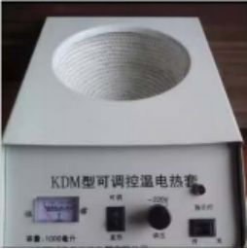
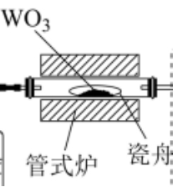
电热套加热
管式电炉

Slide 12
5.玻璃仪器的洗涤
洗涤对象 | 残留物 | 洗涤剂
内有油脂的试管 | 油脂 | NaOH溶液/洗洁精/Na₂CO₃溶液
附有银镜的试管 | Ag | 硝酸溶液/H₂O₂溶液/FeCl₃溶液
还原CuO后的试管 | Cu、CuO | 硝酸溶液
久置KMnO₄溶液的试剂瓶 | KMnO₄ | 浓盐酸
做过KMnO₄分解实验的试管 | MnO₂ | 热的浓盐酸/硫酸酸化的Na₂SO₃
附有硫的试管 | S | NaOH溶液/CS₂
久置石灰水的试剂瓶 | CaCO₃ | 稀盐酸
熔化苯酚的试管 | 苯酚 | 酒精/ NaOH溶液
盛放乙酸乙酯的试管 | 乙酸乙酯 | 酒精/ NaOH溶液
做过Cl⁻、Br⁻检验的试管 | AgCl、AgBr | 氨水
做过碘升华的烧杯 | 碘 | 酒精

Slide 13
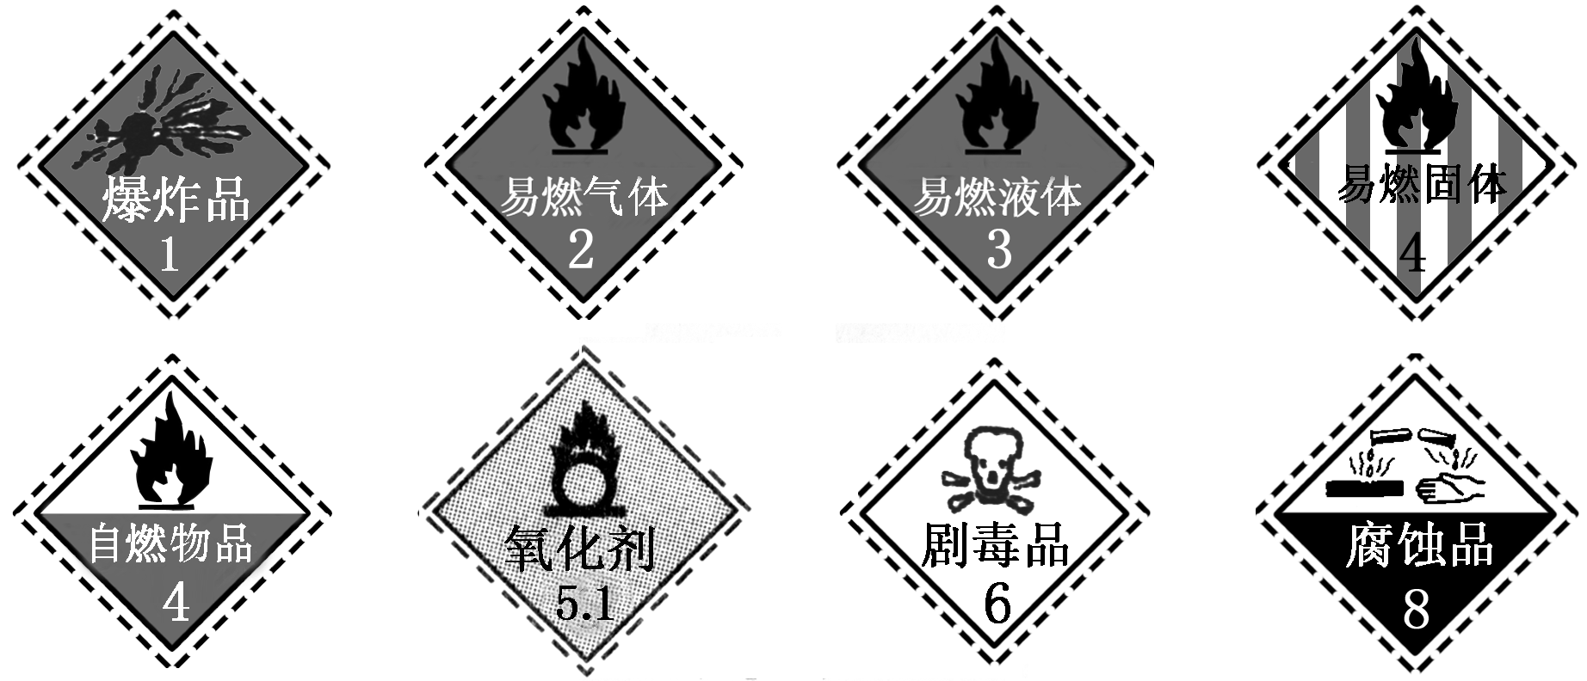
6.实验安全问题

Slide 14
（2）常见实验事故的处理
实验事故 | 处理方法
浓碱液溅到皮肤上 | 立即用大量水冲洗，然后涂上1%的
浓硫酸溅到皮肤上 | 立即 ,然后用3%~5% 溶液冲洗
酸液溅到眼中 | 立即用大量水冲洗，边洗边眨眼睛
误食重金属盐 | 服用大量
水银洒在桌面上 | 尽量回收，再用 覆盖
酒精等有机物在实验台上着火 | 用 、石棉或沙子盖灭，不能用水灭火
液溴、苯酚沾在皮肤上 | 立即用 擦洗
金属钠、钾等着火 | 不能用泡沫灭火器、干粉灭火器和水扑灭，要用沙土盖灭
H₃BO₃
用大量水冲洗
NaHCO₃
蛋白质溶液
硫粉
湿抹布
酒精

Slide 15
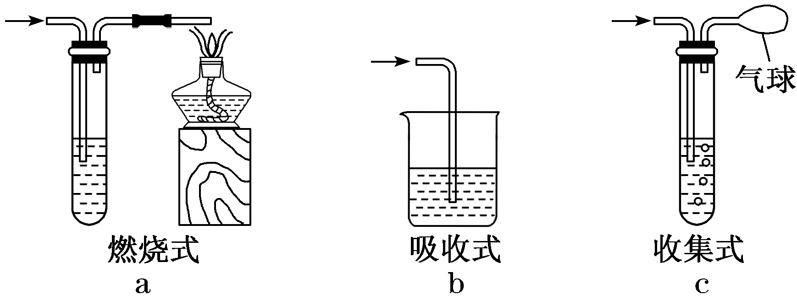
（3）防污染安全装置

Slide 16
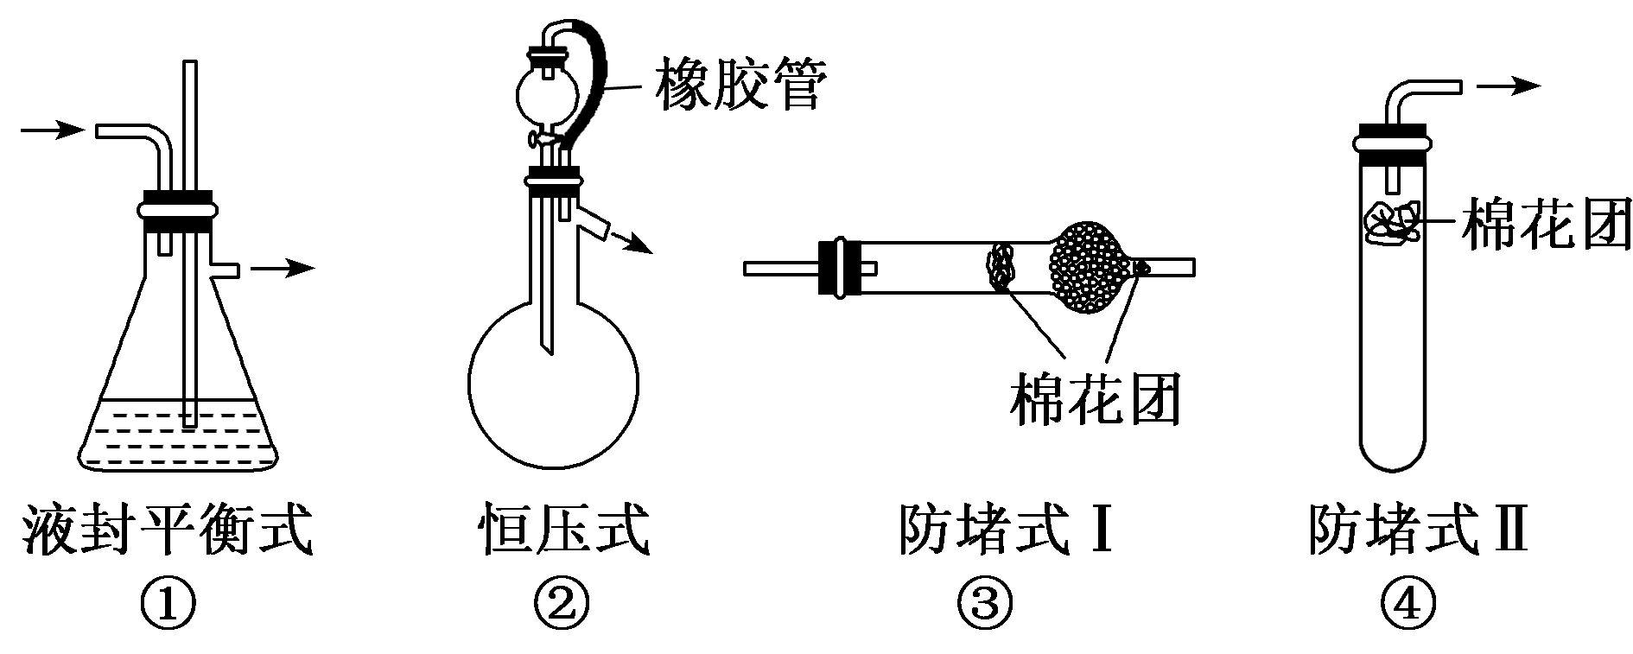
（4）防堵塞安全装置

Slide 17


7.装置气密性检查（必须在放入药品之前进行）
（1）微热法
（2）滴液法

Slide 18
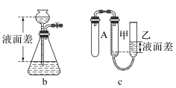
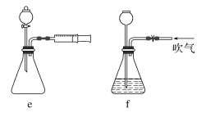
（3）液差法
（4）抽气（吹气）法

